Slide 1

INFORME FINANCIERO P.I. DATA COHORTE 02 –
Responsable: Carlos Matich

Slide 2

Consideraciones:
Para el presente trabajo se tomaron los mayores y menores valores de cotización.
Con los datos presentes y no considerando los factores sociales, es difícil predecir.
La regresión es solo una prueba y como ejercicio. No es pretensión lograr exactitud.
Esta foto de Autor desconocido se concede bajo licencia de CC BY-NC-ND.

Slide 3
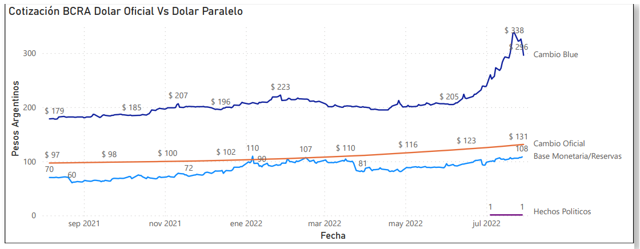
Tomando como Conjunto de datos los últimos 365 días.

Slide 4
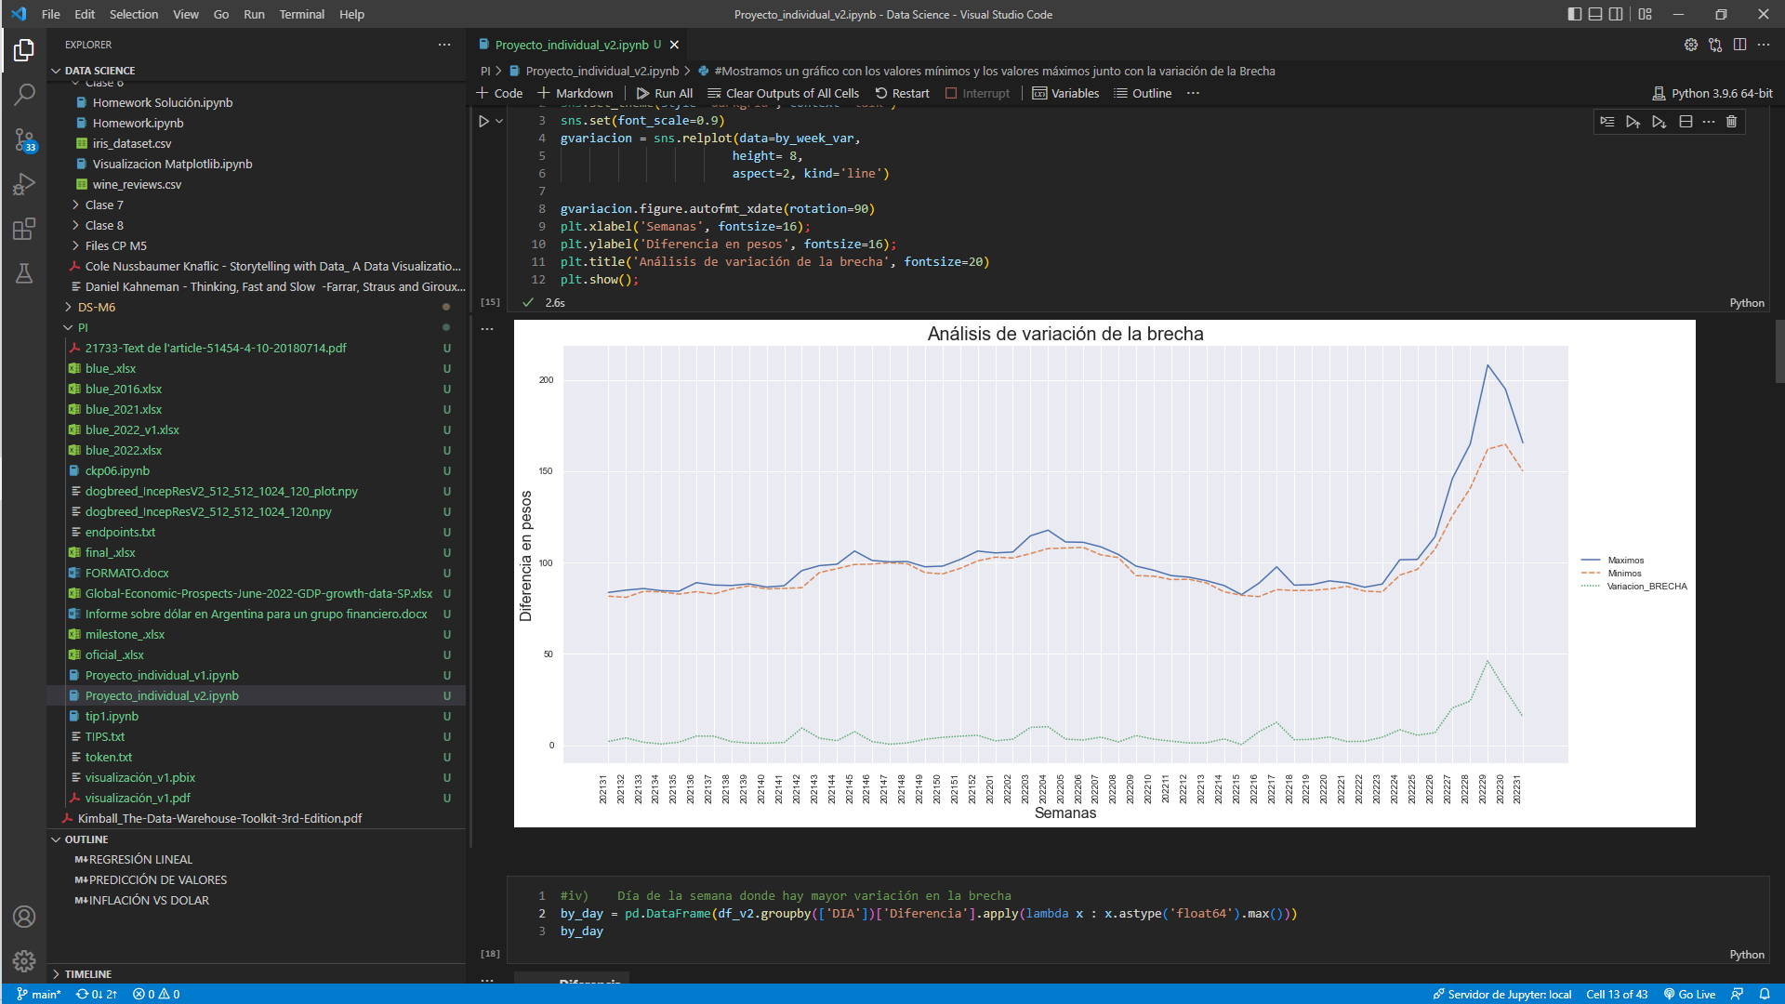
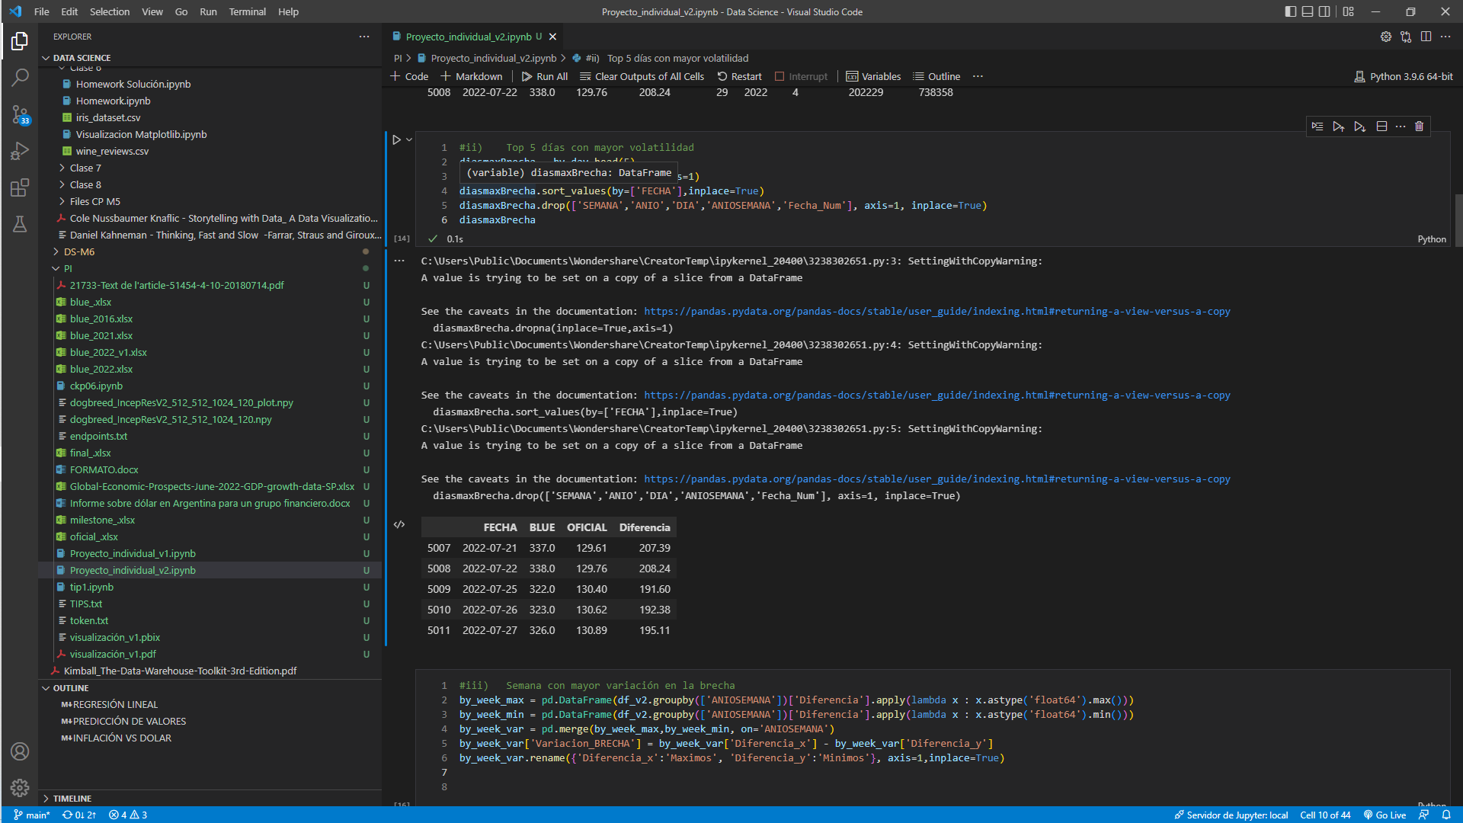
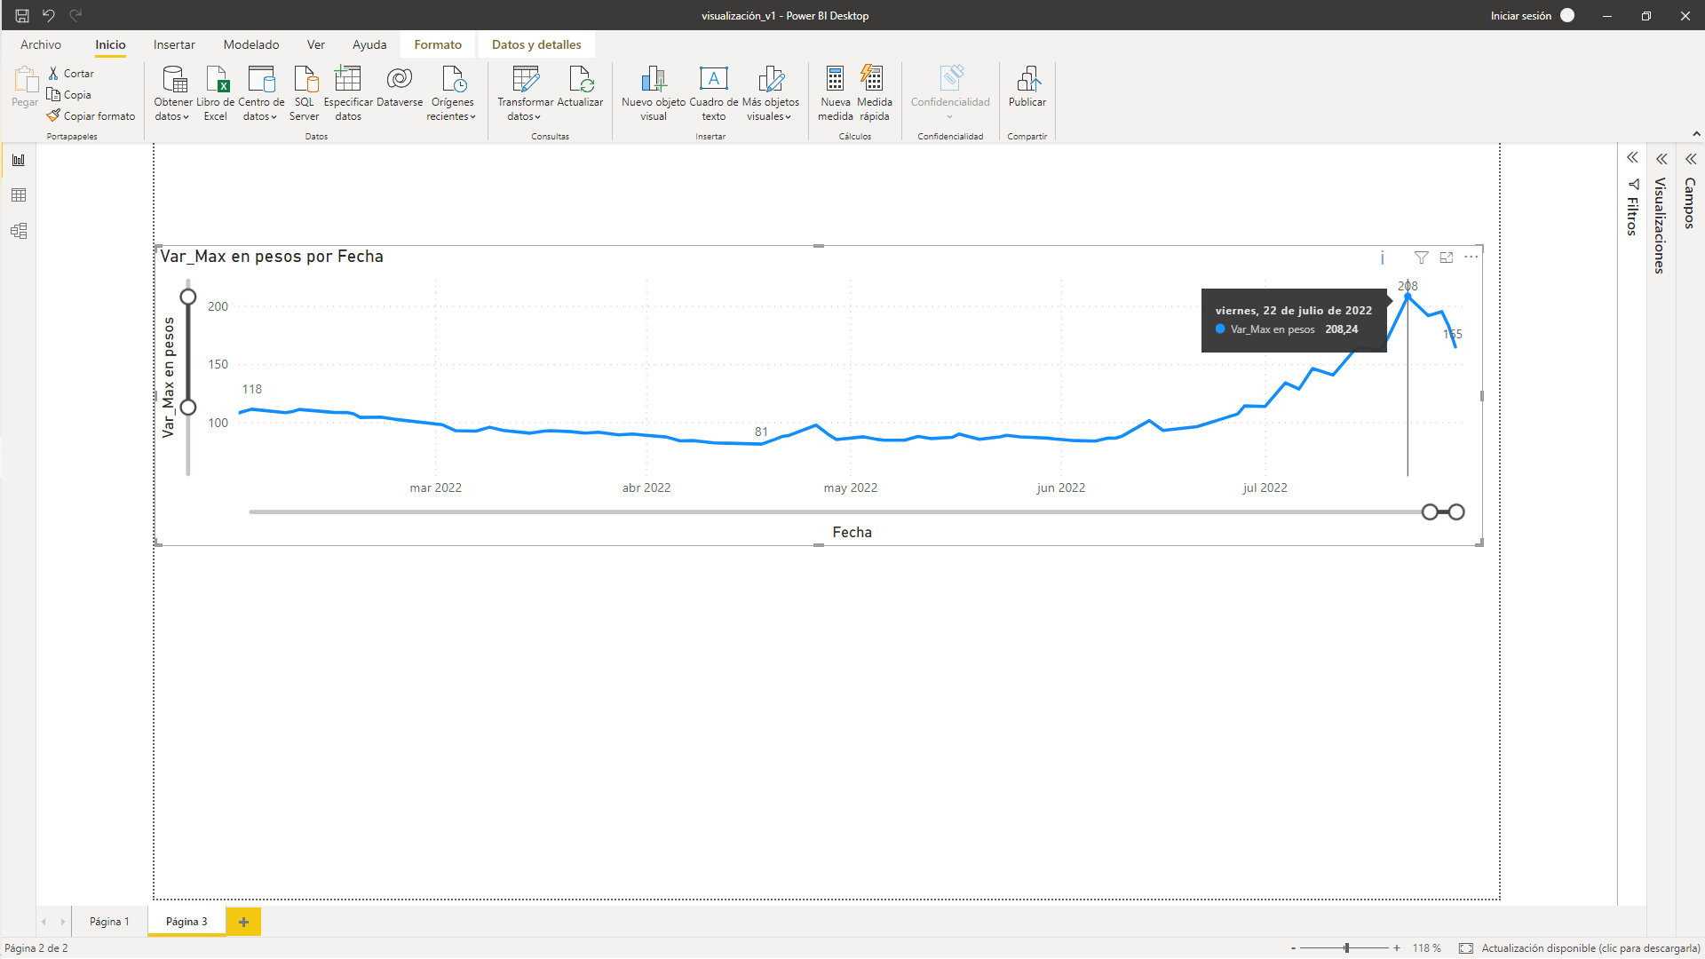
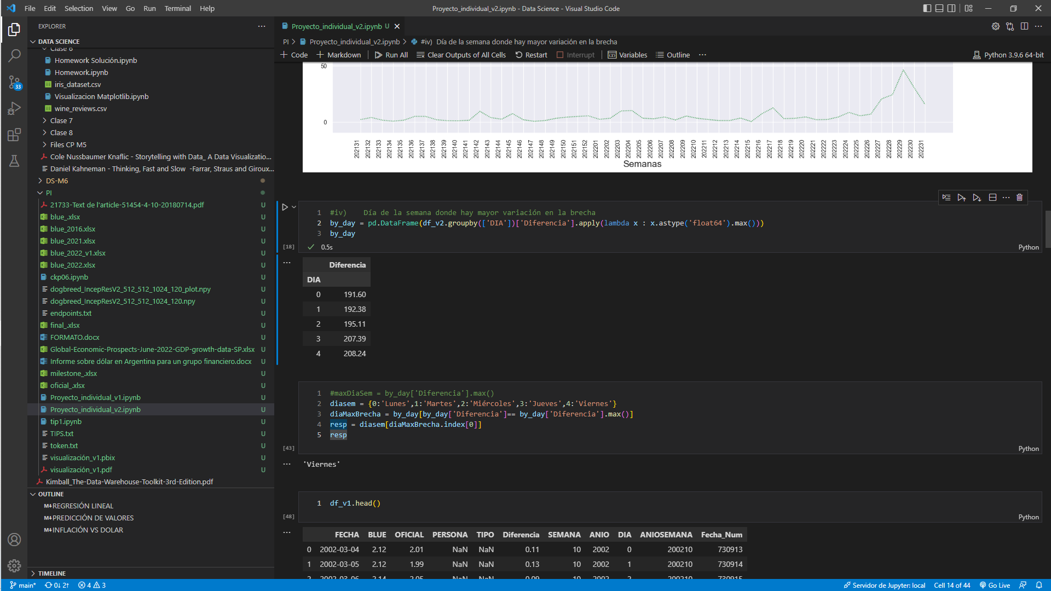
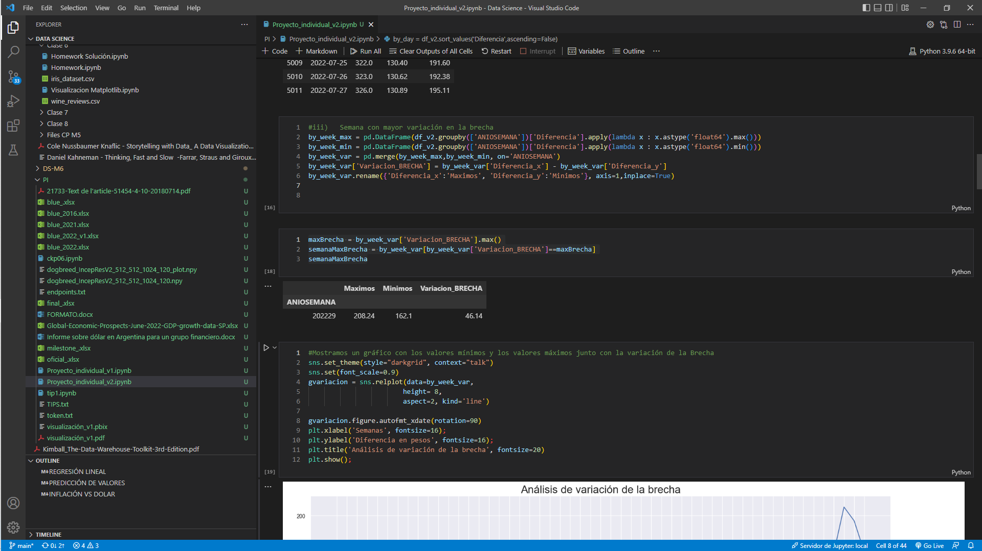
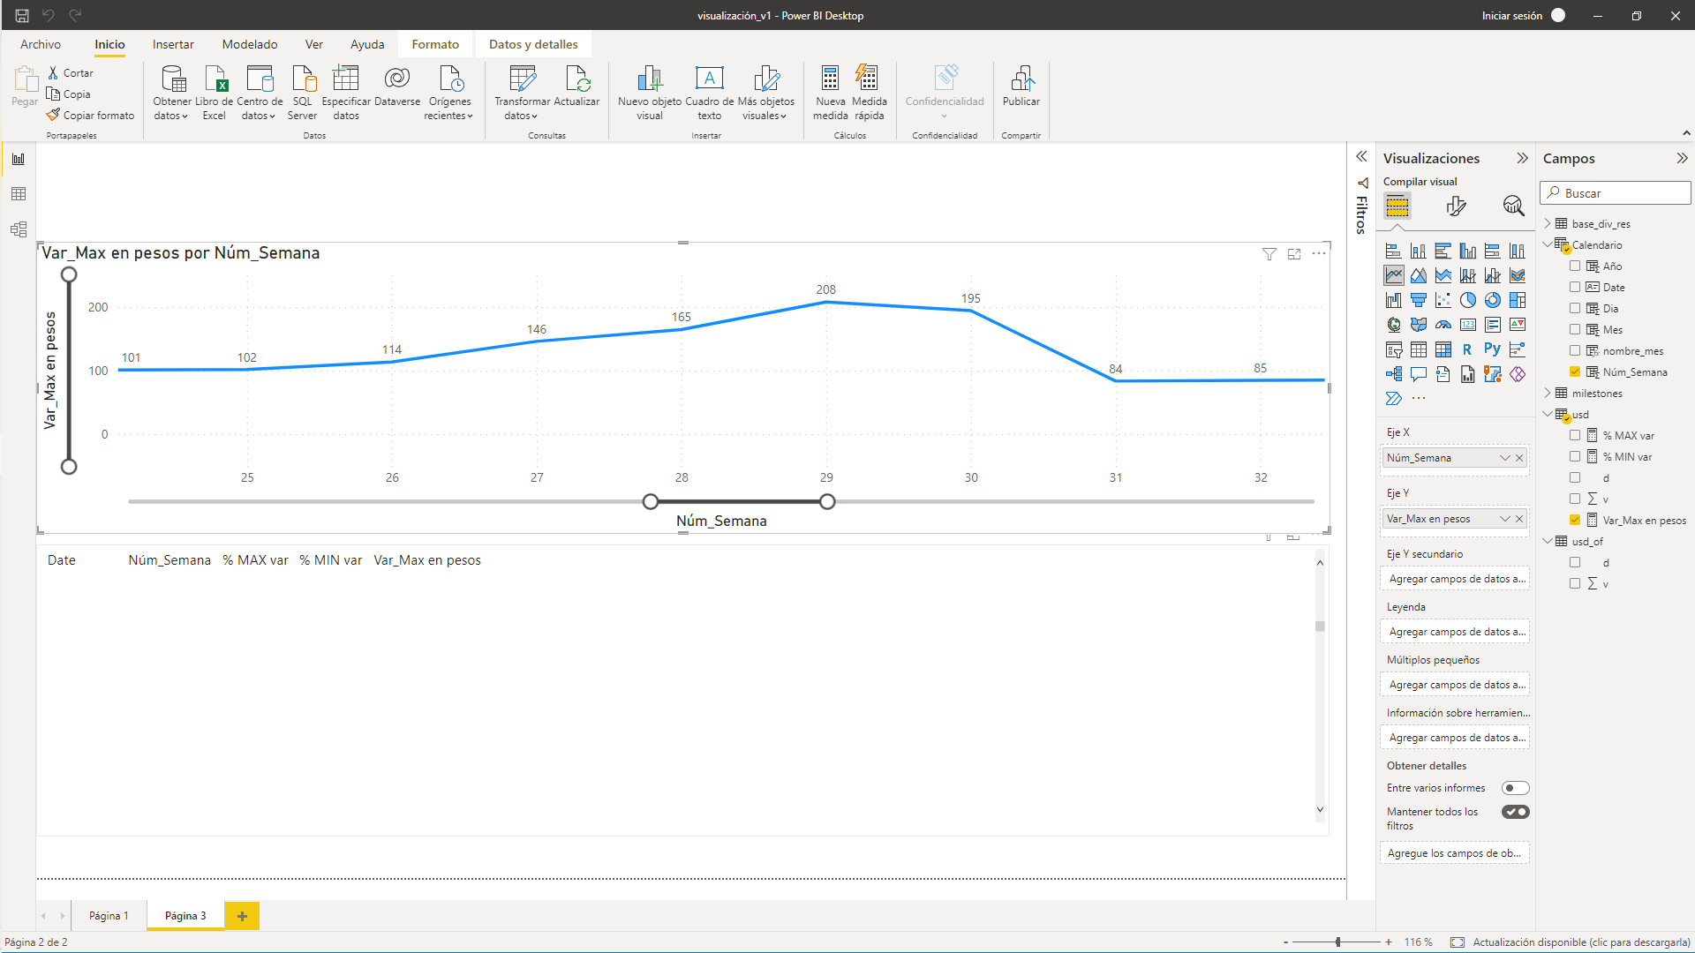
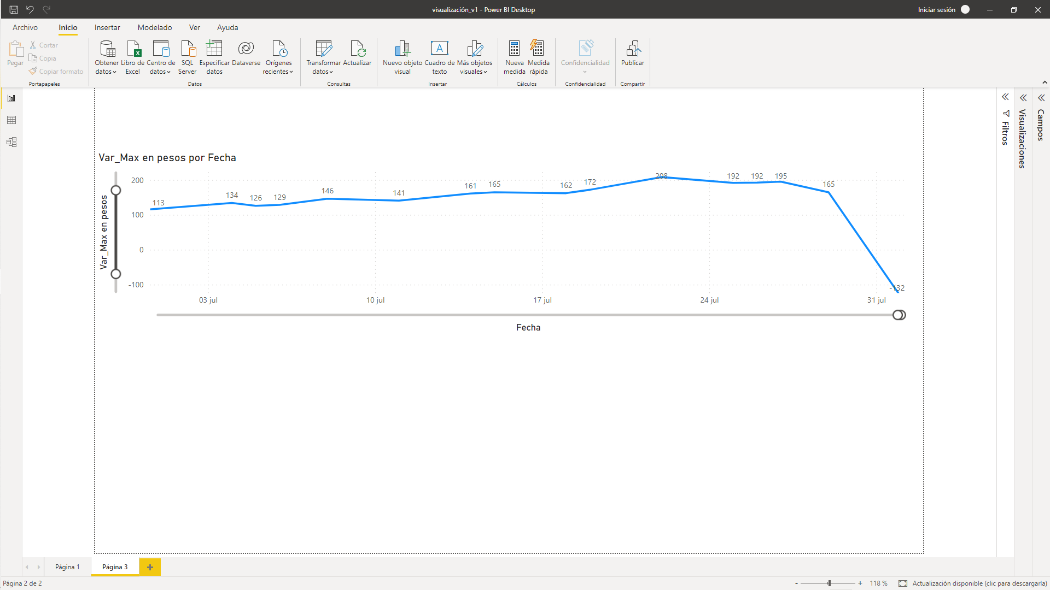
Tomando como Conjunto de datos los últimos 365 días.
El día con mayor variación en la Brecha.
Top 5 de días con mayor volatilidad.
Semana con la mayor variación en la brecha.
Lunes
Martes
Miércoles
Jueves
Viernes
Día de la Semana con mayor variación en la brecha.

Slide 5
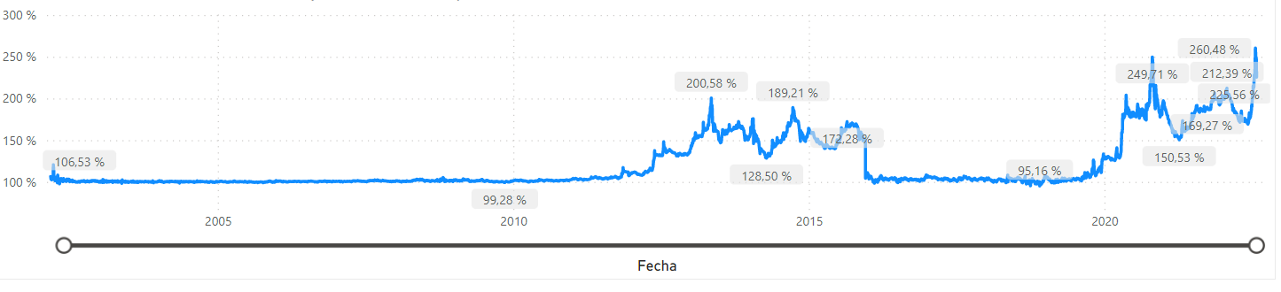
Tomando como Conjunto de datos los datos Históricos

